Slide 1
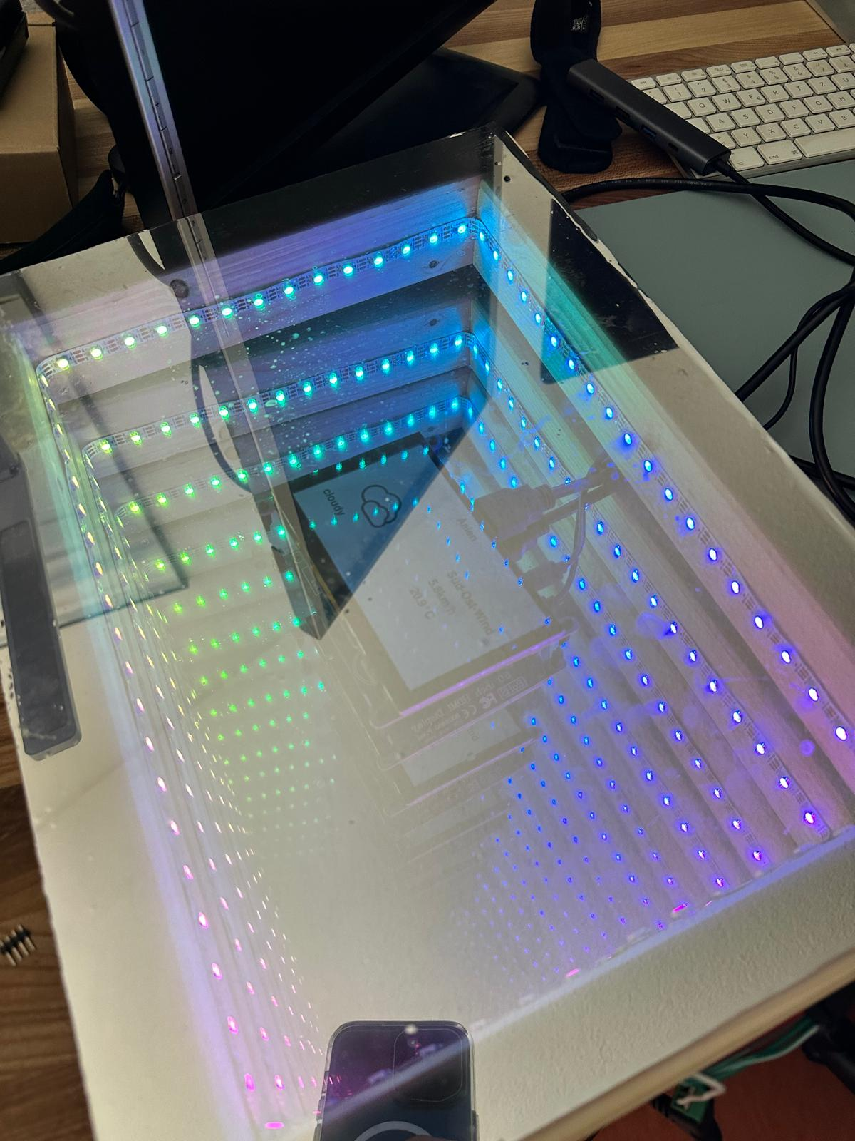
Infinity Spiegel

Slide 2
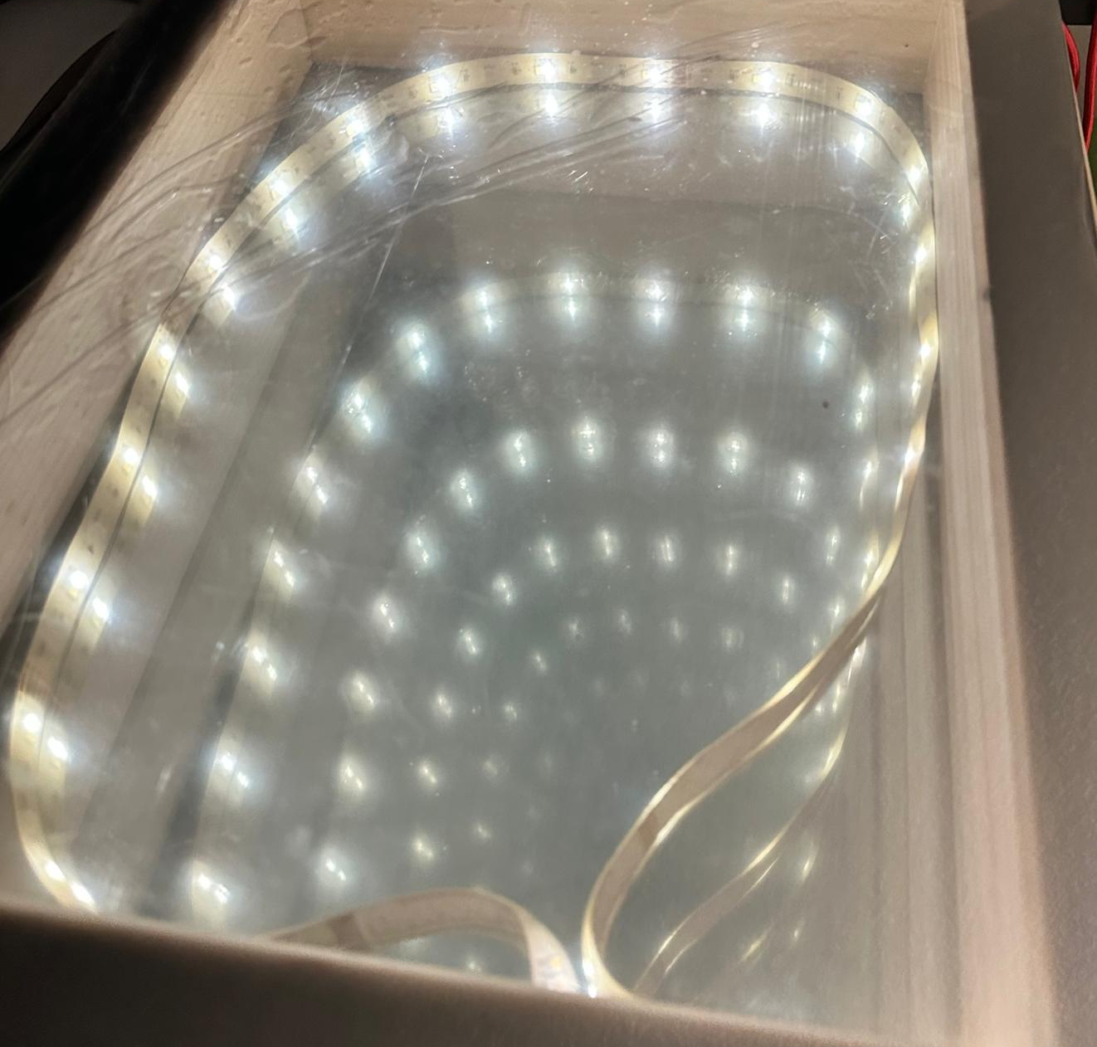
Was ist ein Infinity Spiegel?
Ein Infinity-Spiegel ist ein Spiegel, der die Illusion erzeugt in einen unendlich tiefen Raum zu schauen.

Slide 3
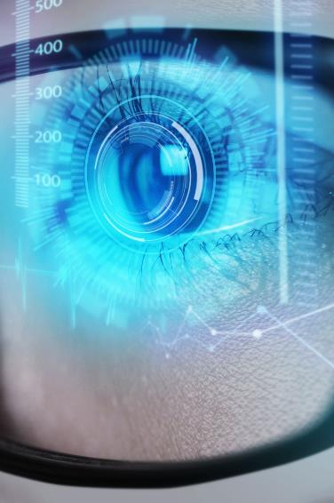
Problem
Material
Montage
Implementierung
Materialiste
Montagearbeiten
Display
LED-Lichtstreifen
Raspberry Pi
Software
Display
LED-Streifen

Slide 4
Materialliste
Spiegel
Plexiglas
Spiegelfolie
Rahmenholz
Spiegel
Spiegel
Plexiglas
Spiegelfolie
Rahmenholz
Spiegel

Slide 5
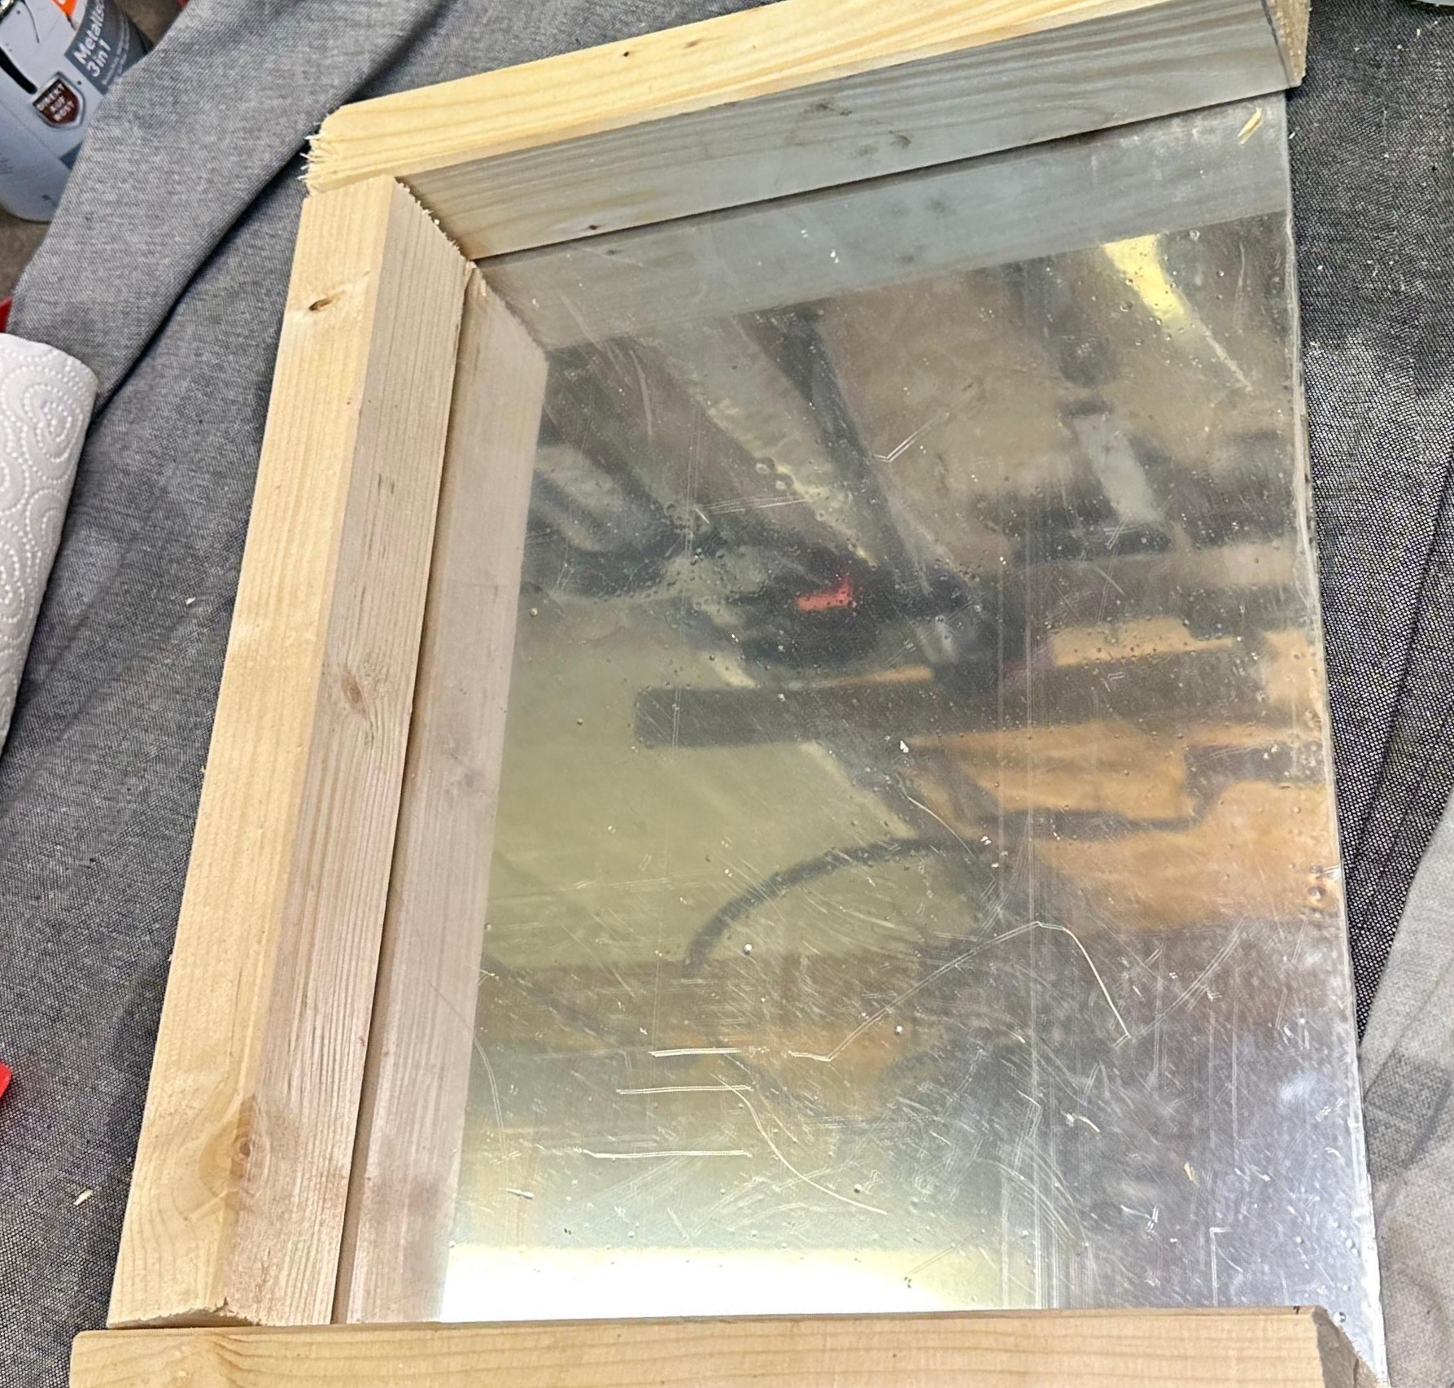
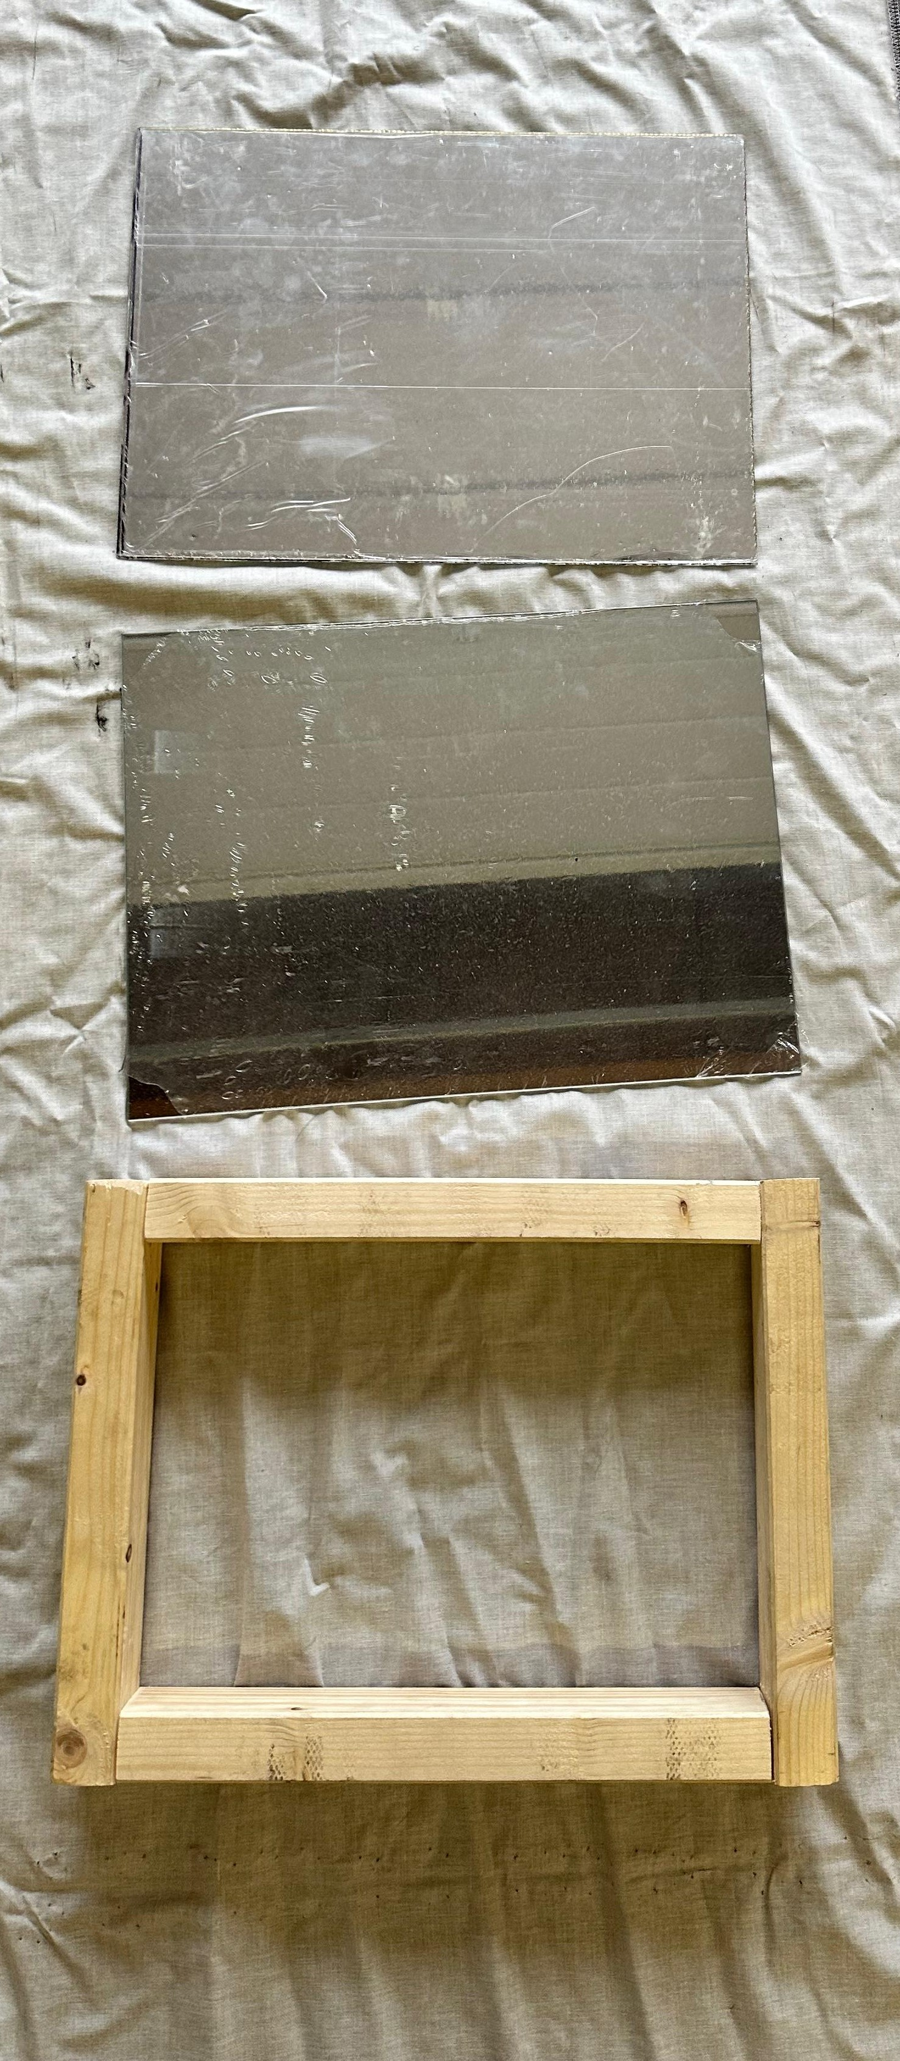
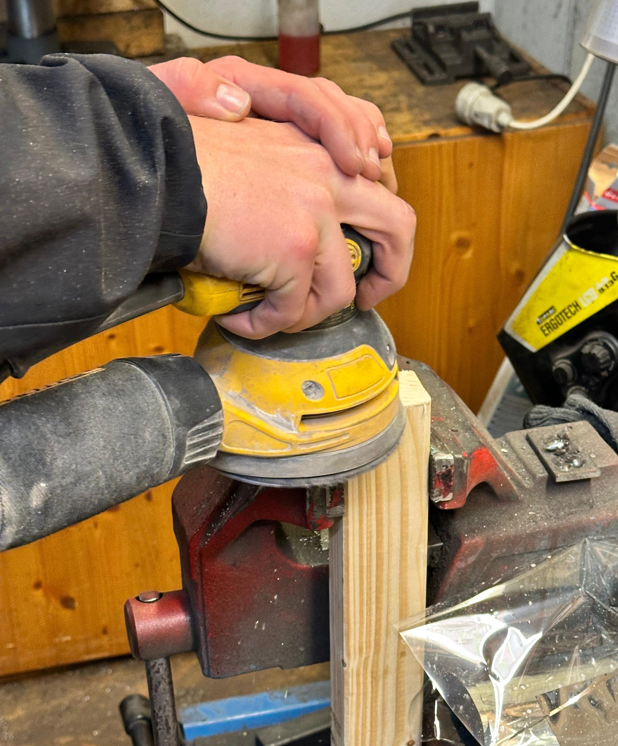
Montage
Rahmen
Holz sägen und schleifen
Verschrauben
Folieren
- Plexiglas mit Spiegelfolie folieren
Montieren​
Zusammenfügen der einzelnen Teile, durch kleben

Slide 6
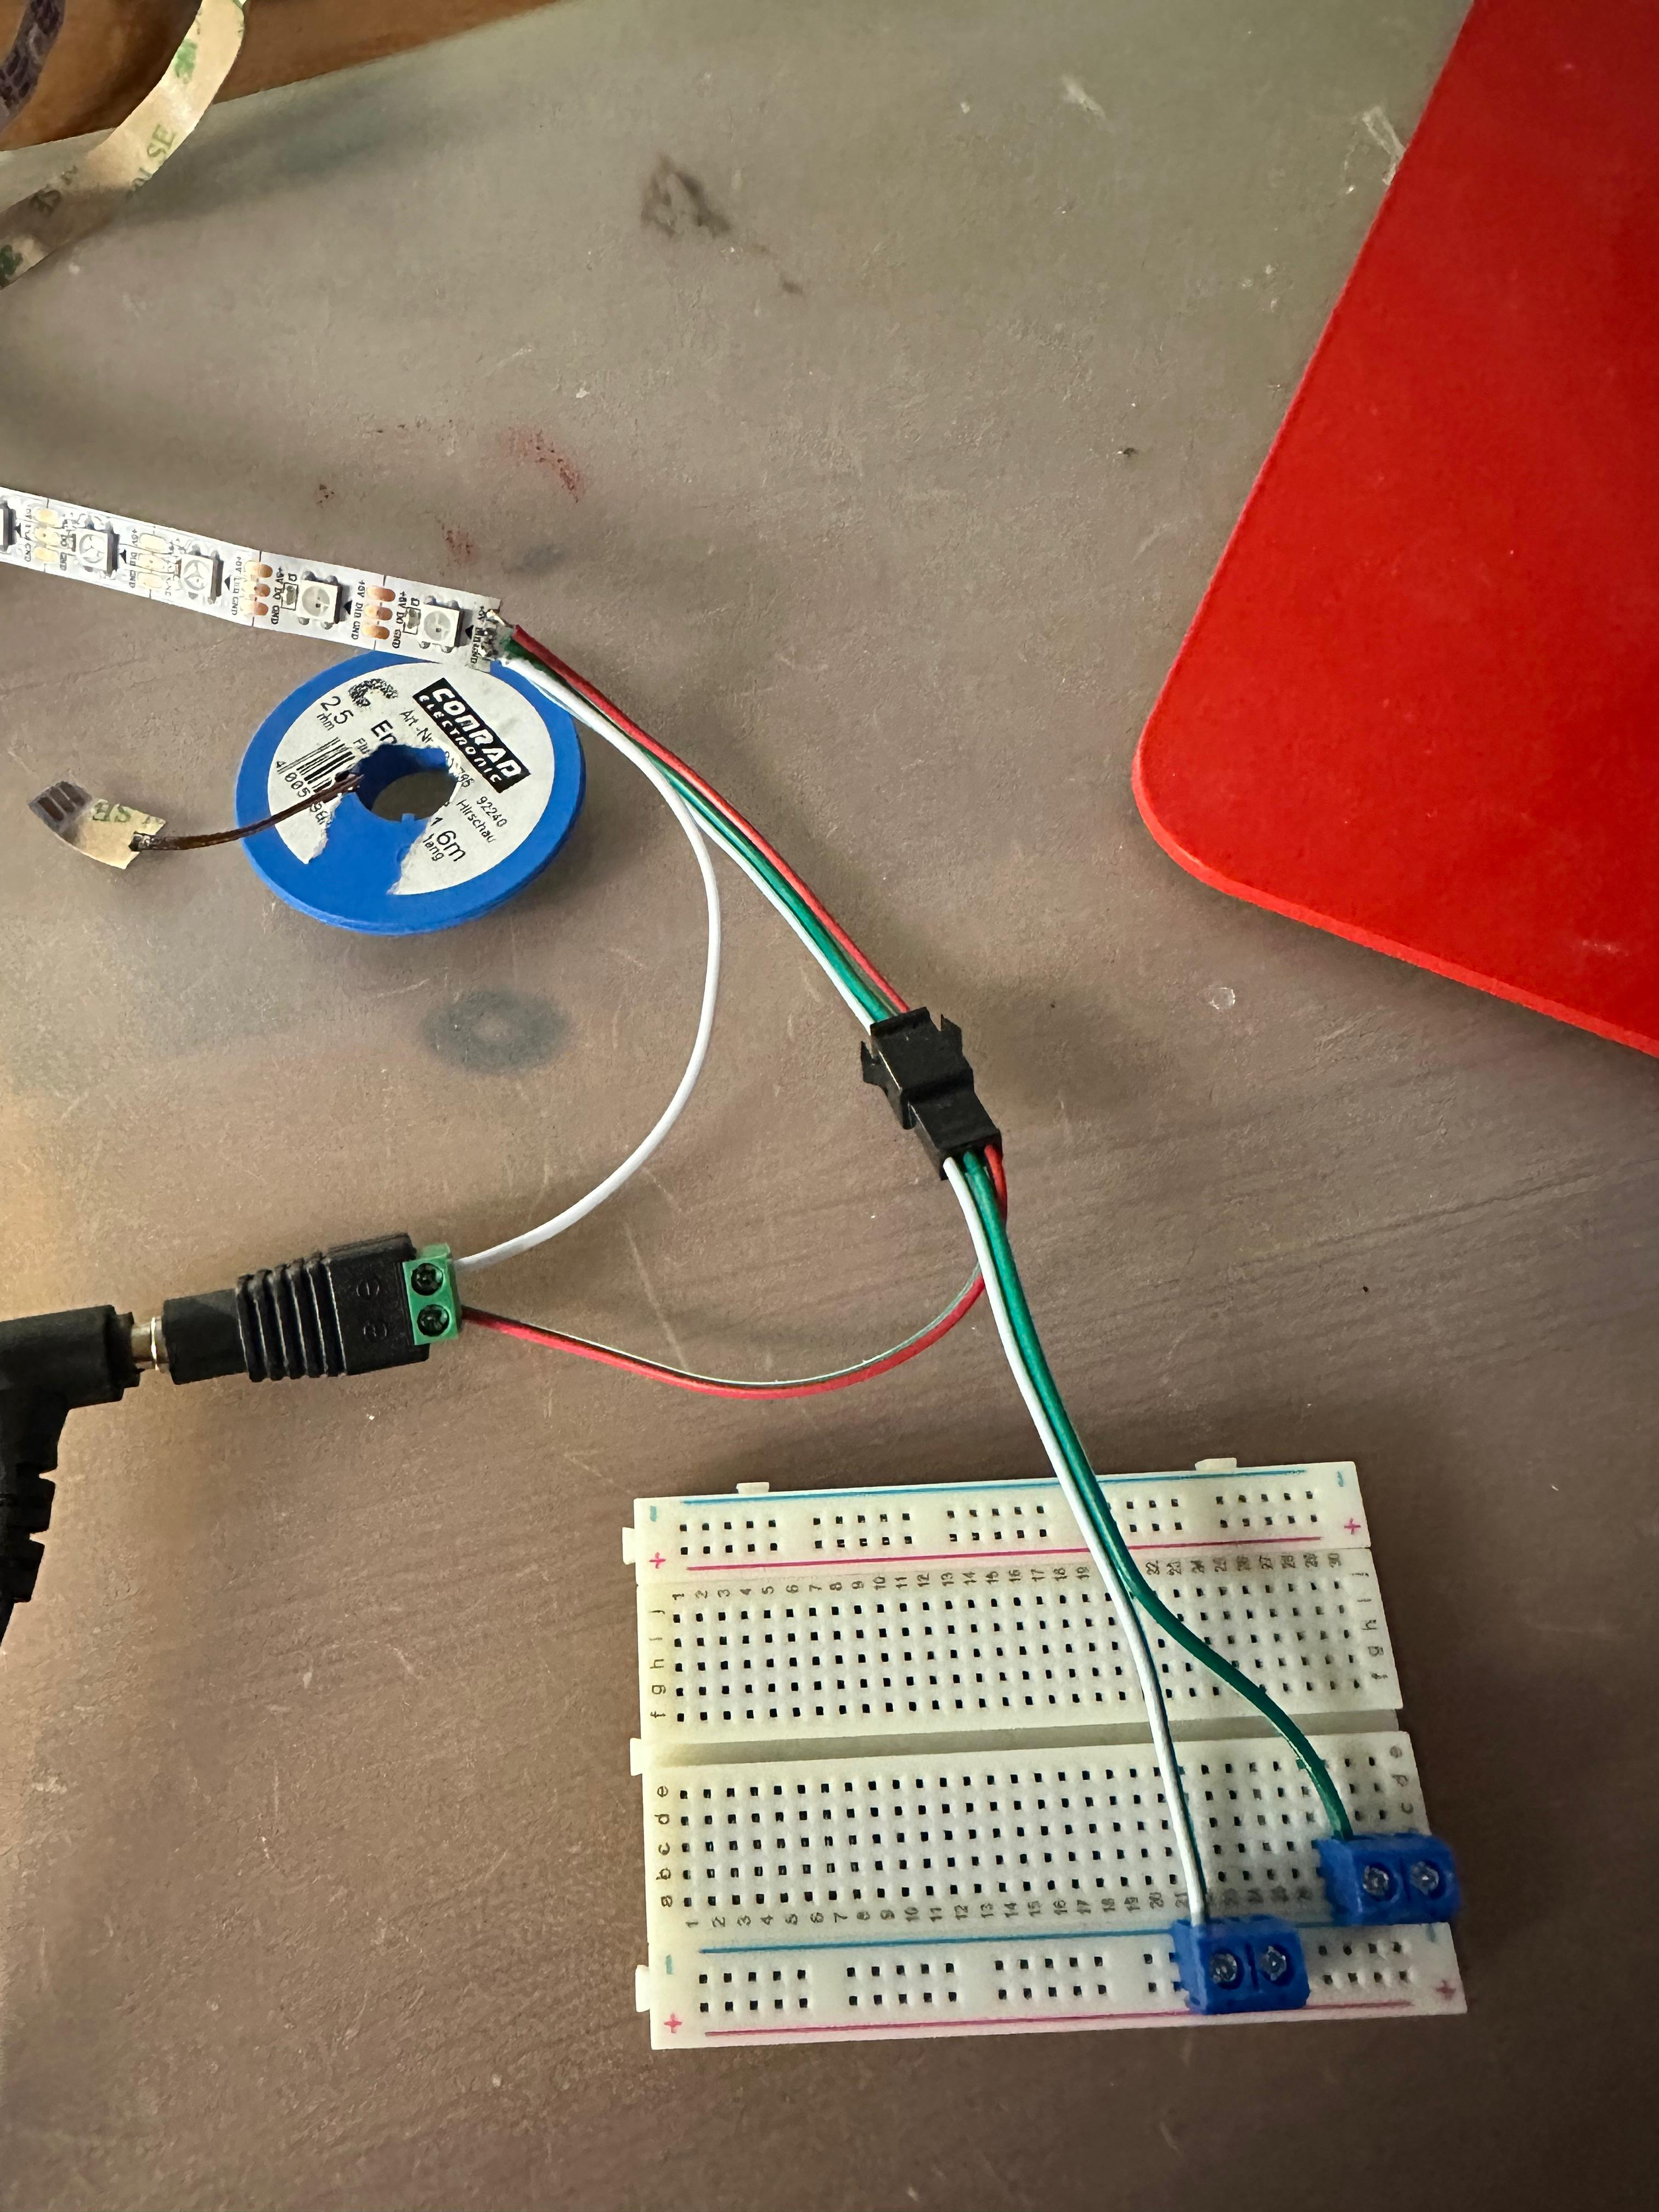
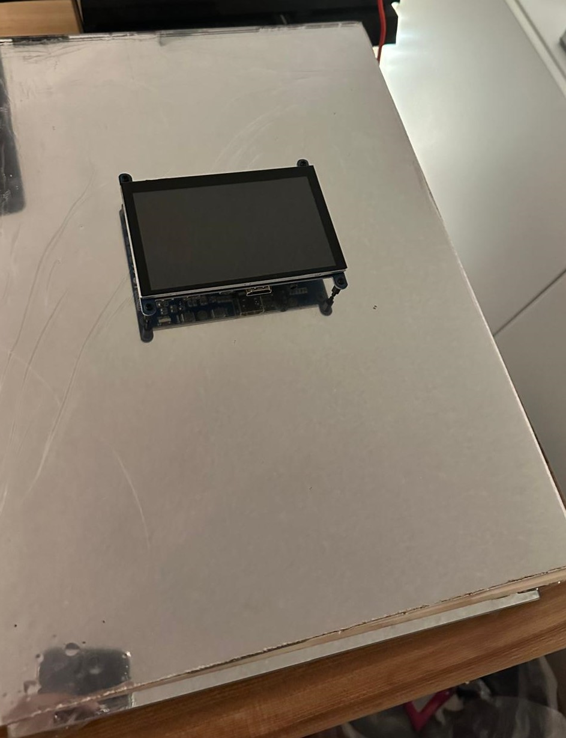
Implementierung
Display mit HDMI
LED-Lichtstreifen mit GPIO und Netzteil verdrahten
Raspberry Pi

Slide 7



Display
Settings
Location
Getestet
Speichern der Daten
Erstellen Breiten und Längengrade durch die Gespeicherten Daten
Durchgeführte Tests mit Startups in der Region

Slide 8
Settings
+ user
+ setting_file
+ set_location_settings()

Slide 9
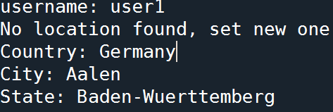
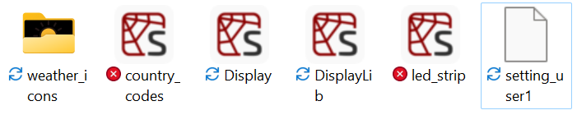
Eingabe:

Slide 10
Settings
+ user
+ setting_file
+ set_location_settings()
Location
+ get_coordinates()
+ get_city()
+ get_request()
- r_location

Slide 11
API call
Anfrage
Request
Server
Response
Antwort
Daten:
Land
Bundesland
Stadt
- Json-Datei
- Breiten- und
Längengraden

Slide 12
Settings
+ user
+ setting_file
+ set_location_settings()
Weather
+ get_wind()
+ get_temperature()
+ get_icon()
+ get_status
1
Location
+ get_request()
- r_weather
1
+ get_coordinates()
+ get_city()
+ get_request()
- r_location

Slide 13
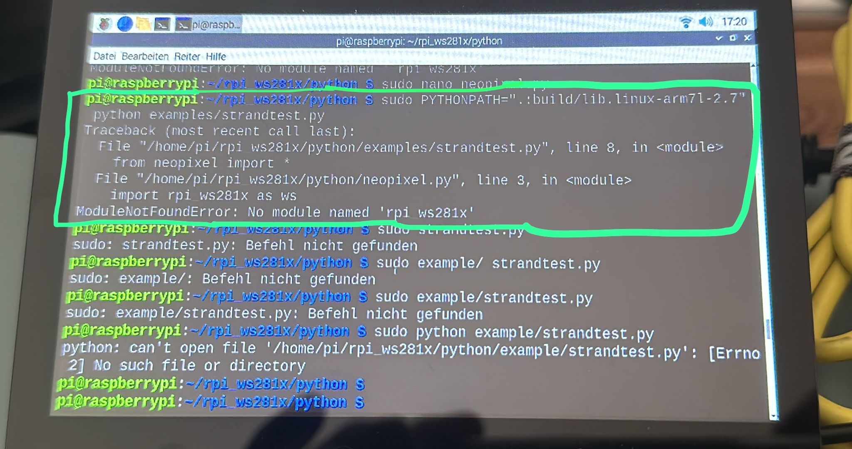

Slide 14
LED-Lichtstreifen
Settings
Location
Getestet
Speichern der Daten
Erstellen Breiten und Längengrade durch die Gespeicherten Daten
Durchgeführte Tests mit Startups in der Region

Slide 15
Überblick über den Markt
3 Mrd. €
2 Mrd. €
1 Mrd. €
Gestaltungsmöglichkeit
Vollständig inklusiver Markt
Gesamter adressierbarer Markt
Entwicklungsfreiheit
Selektiv inklusiver Markt
Bedienbarer adressierbarer Markt
​
Wenige Mitbewerber
Gezielter Markt
Bedienbarer erreichbarer Markt
​

Slide 16

Marktvergleich
Gestaltungsmöglichkeit
Vollständig inklusiver Markt
Gesamter adressierbarer Markt
Entwicklungsfreiheit
Selektiv inklusiver Markt
Bedienbarer adressierbarer Markt
​
Wenige Mitbewerber
Gezielter Markt
Bedienbarer erreichbarer Markt
​

Slide 17
Wettbewerber
Praktisch
Contoso
A
Teuer
Günstig
B
D
E
C
Umständlich

Slide 18
2-Jahres-Aktionsplan
Freiwillige versorgen
Fokusgruppen durchführen
Feedback einholen
20XX
Jan.
Feb.
Mrz.
Apr.
Mai
Jun.
Jul.
Aug.
Sep.
Okt.
Nov.
Dez.
Tests mit Startups
Regionale Einführung
Für Kunden bereitstellen
20XX
Jan.
Feb.
Mrz.
Apr.
Mai
Jun.
Jul.
Aug.
Sep.
Okt.
Nov.
Dez.

Slide 19
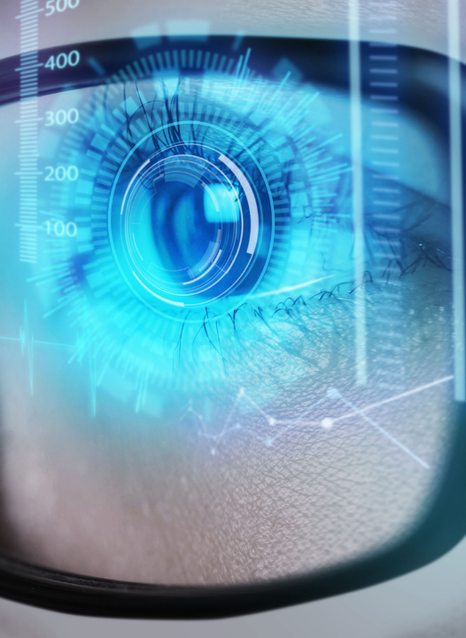
Finanzen
 | Jahr 1 | Jahr 2 | Jahr 3
Einzelhändler | 5 000​ | 40 000​ | 160 000​ | ​
Benutzer | 50 000​ | 400 000​ | 1 600 000​ | ​
Umsätze | 500 000​ | 4 000 000​ | 16 000 000​ | ​
Mittlerer Preis pro Verkauf | 75​ | 80​ | 90​ | ​
Umsatzerlös @ 15 % | 5 625 000​ | 48 000 000​ | 216 000 000​ | ​
Bruttogewinn | 5 625 000​ | 48 000 000​ | 216 000 000​ | ​
Ausgaben | ​ | ​ | ​ | ​
Vertrieb und Marketing | 5 062 500​ | 38 400 000​ | 151 200 000​ | ​
Kundendienst | 1 687 500​ | 9 600 000​ | 21 600 000​ | 70 %​
Produktentwicklung | 562 500​ | 2 400 000​ | 10 800 000​ | 10 %​
Forschung | 281 250​ | 2 400 000​ | 4 320 000​ | 5 %​
Ausgaben gesamt | 7 593 750​ | 52 800 000​ | 187 920 000​ | 2 %​

Slide 20
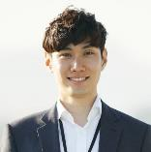



Das Team in Person
Takuma Hayashi​​
Mirjam Nilsson​​
Flora Berggren​​
Rajesh Santoshi​​
Vorsitzender
Geschäftsführer
Betriebsleiter
Ressortleiter Marketing

Slide 21
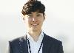







Das gesamte Team
Takuma Hayashi​
Mirjam Nilsson​​
Flora Berggren​​
Rajesh Santoshi​​
Vorsitzender
Geschäftsführer
Betriebsleiter
Ressortleiter Marketing
Graham Barnes​
Rowan Murphy
Elizabeth Moore
Robin Kline​
Ressortleiter Produkt
SEO-Stratege
Produktdesigner
Inhaltsentwickler

Slide 22

Zusammenfassung
Bei Contoso ist es unsere Überzeugung, 110 % zu geben. Indem wir die Kreis bei der Aufgabenverwaltung schließen und die neueste Technologie verwenden, helfen wir Unternehmen, zu wachsen und eine kundenorientierte Denkweise zu fördern. Wir sind erfolgreich, weil wir den Markt kennen und ein großartiges Team hinter unserem Produkt steht. Wie unser Geschäftsführer sagt: „Effizienzen entstehen durch eine proaktive Umgestaltung unserer Geschäftsabläufe.“

Slide 23
Vielen Dank

